Slide 1
Типовые форматы проведения ключевых мероприятий в рамках акции «СТОПВИЧСПИД»
15 и 17 мая 2017 года

Slide 2
Открытый студенческий форум «Остановим СПИД вместе»
Продолжительность | Мероприятие
10.30 | Сбор участников
12.00-12.30 | Торжественное открытие форума. Приветственное слово почетных гостей.
12.30-13.00 | Тематическая открытая лекция «А что мы знаем о ВИЧ?»
13.00-13.30 | Перерыв
13.30-15.00 | Проведение Всероссийской профилактической образовательно-интерактивной программы «Все, что ты должен знать о ВИЧ»
15.00-15.30 | Подведение итогов и награждение команды-победителя

Slide 3
Тематическая открытая лекция «А что мы знаем о ВИЧ?»
Цель: повышение уровня информированности молодежи по основным вопросам ВИЧ-инфекции и СПИДа с непосредственным участием самой молодежи по принципу «равный-равному».
Мероприятие включает в себя теоретическую информацию и ее практическую отработку с участием слушателей.
Особенности:
видеоролики;
актерская подача информации волонтерами-медиками;
презентации,
наглядные демонстрации,
работа самих участников,
дискуссия с молодежью,
применение методов голосования и работы с залом
Ключевые вопросы : пути передачи ВИЧ-инфекции, мифы о ВИЧ-инфекции, средства профилактики и защиты, общемировая и российская статистика по заболеваемости, беседа с ВИЧ+ женщиной, необходимость применения антиретровирусной терапии.

Slide 4
Всероссийская профилактическая образовательно-интерактивная программа «Все, что ты должен знать о ВИЧ»
Количество команд: 9 по 15 человек в команде
Количество участников: 135 человек
Количество кураторов: 9 человек
Время мероприятия: 100 минут
Участники: студенты образовательных учреждений
Кураторы: ВОД «Волонтеры-медики», волонтеры
Капитан команды: участник-доброволец от каждой команды
Место проведения: территория образовательных организаций
Мероприятие представляет совокупность следующих станций, расположенных на одной территориально-ограниченной местности:
Станция «Простые правила» (общая для всех команд)
Станция «Истории из жизни»
Станция «Факты и вымысел о ВИЧ»
Станция «Степень риска»
Станция «Социум»
Станция «Аптека»
Станция «Сдай тест на ВИЧ»
Станция «Разгрузка»
Станция «Мозговой штурм»

Slide 5
Всероссийская профилактическая образовательно-интерактивная программа «Все, что ты должен знать о ВИЧ». Работа кураторов станции
Кураторы являются ответственными за организацию работы станций;
Куратор должен владеть основной достоверной информацией в рамках заданной темы - «теоретическая сумка для кураторов» - Приложение 2 (дополнительный консультативный вебинар для кураторов может провести Всероссийское общественное движение «Волонтеры-медики»);
Каждому куратору присваивается номер и соответственно команда в зависимости от маршрутного листа направляется к определенному куратору, который выдает задание в соответствии с маршрутным листом.
Куратор станции (вместе с капитаном команды) следит за своевременным передвижением по станциям Передвижение команд по станциям фиксируется в маршрутном листе.
После прохождения задания станции каждой из 9 команд куратор станции субъективно оценивает качество работы команды по 5-бальной шкале.

Slide 6
Всероссийская профилактическая образовательно-интерактивная программа «Все, что ты должен знать о ВИЧ». Станция «Сдай тест на ВИЧ» для Команды №3
Маршрутный лист представлен в Приложении 1
Задание: определить ситуации риска для обязательной сдачи теста на ВИЧ в целях сохранения здоровья.
Этапы организации работы станции:
Команда делится на 3 части;
Каждая из команд, не сообщаясь друг с другом, продумывает ситуации в соответствии с заданием и отражает их на ватмане (словесно, схематично или в виде зарисовок);
Представление каждой командой своих идей;
Коллективное обсуждение с куратором.
Переход на следующую станцию.
Информационный материал для куратора станции «Сдай тест на ВИЧ» представлен в Приложении 6.

Slide 7
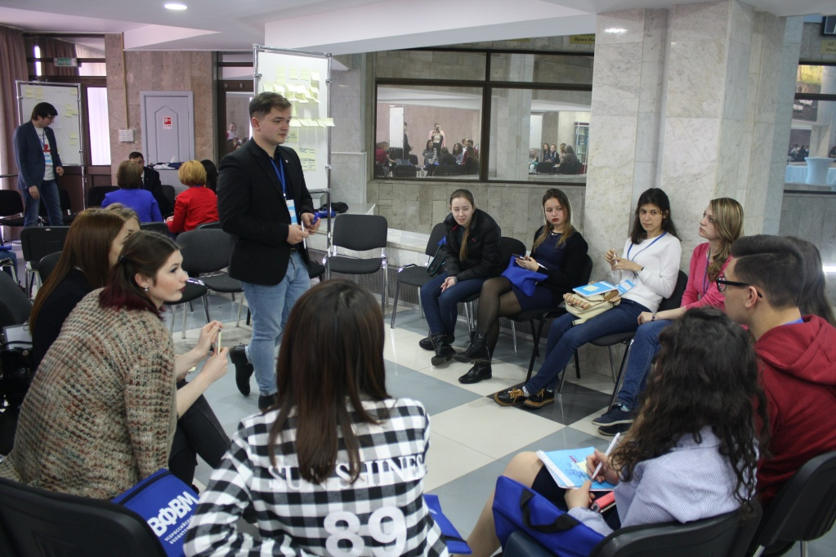
Стратегическая сессия в учреждениях СПО
Стратегическая сессия (мозговой штурм) – специальный формат коллективной работы для производства и гибридизации новых идей по определенным вопросам
выработка новых методов;
разработка новых форм по работе в рамках темы;
разработка предложений.
Общее число участников: 75 человек
Количество команд-участниц: 5 команд
Количество участников в одной команде: 15 человек
Количество модераторов: 5 человек

Slide 8
Стратегическая сессия. Темы
Важность диагностики ВИЧ-инфекции в современном мире
Повышения уровня грамотности населения. Массовая информированность населения в вопросах ВИЧ/СПИД с использованием СМИ
Новые методы/форматы профилактики ВИЧ-инфекции
Социализация и снижение уровня дискриминации людей в обществе, имеющих ВИЧ+ статус
Роль некоммерческого сектора и бизнеса в вопросах профилактики ВИЧ-инфекции
Основные темы для обсуждения в группах

Slide 9
Стратегическая сессия. Этапы
Вводная часть
-централизованно
-индивидуально
Работа в группах
генерация идей
Первичный отбор идей
презентация в группах
Вторичный отбор идей
презентация перед экспертами
1.
Передача наработанных идей региональным координаторам ВОД «Волонтеры-медики»
Отправка полученных результатов в Дирекцию ВОД «Волонтеры-медики»
Предоставление итогов стратегической сессии организаторам Акции
2.
Участники: студенты СПО
Модераторы: региональные представители ВОД «Волонтеры-медики» (info@volmedic.com) , волонтеры

Slide 10
Стратегическая сессия. Задачи модератора
Задачи модератора:
дать краткое представление о ВИЧ-инфекции и обозначить основные векторы существующих проблем;
рассказать о цели и теме планируемой работы в команде;
дать возможность развития возникающих идей у участников с дальнейшим переходом на закрепленную за данной командой тему;
мотивировать участников;
обеспечивать выполнение задач и достижение цели (контроль и корректировка);
управлять темпом работы команды (удержание фокуса внимания участников);
помогать в развитии качественных предложений;
помогать формулировать идеи кратко и емко, сохраняя суть.

Slide 11
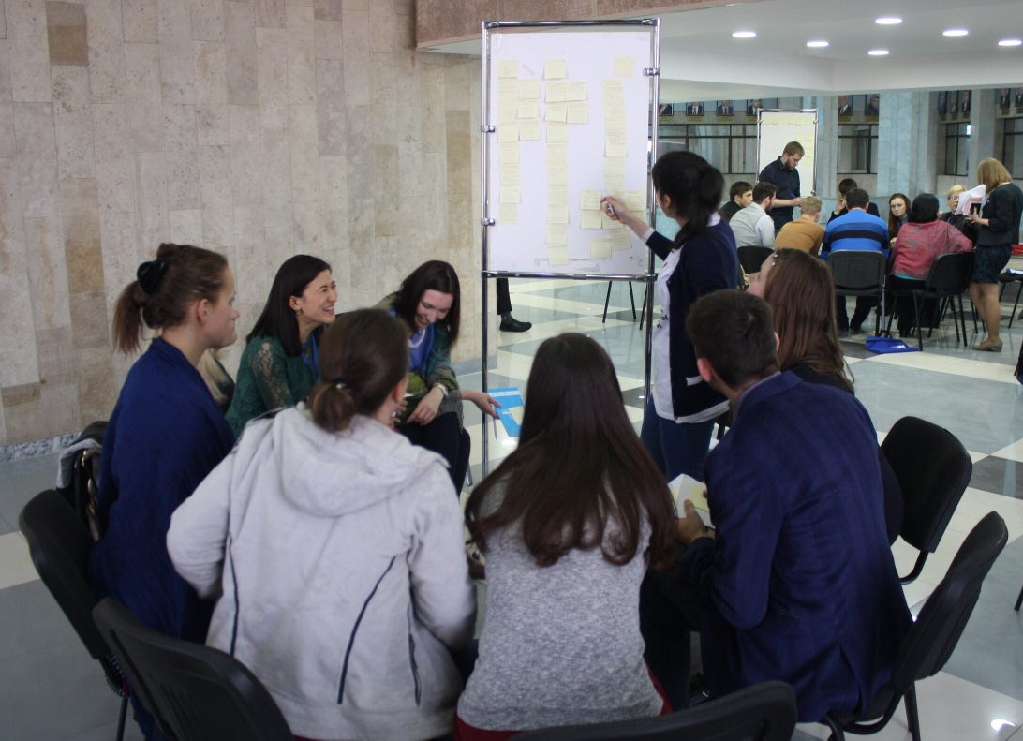
Стратегическая сессия. Работа в группах
1. За каждой командой закреплена одна тема, которая требует детального обсуждения.
2. Каждый из участников должен на стикере (без предварительного общения с остальными участниками) написать свою ключевую идею или идеи по решению представленной проблемы (тезисно).
3. Далее начинается обсуждение каждой идеи всеми участниками коллективно.
4. По итогам обсуждения всех идей модератор группирует их в тематические «облака».

Slide 12
Стратегическая сессия. Ожидаемые результаты
Разработка новых методик и плана мероприятий по решению заявленной проблемы;
Определение целевой аудитории разработанных мероприятий (возраст, род деятельности, социальный статус);
Определение предполагаемого охвата населения по проводимым мероприятиям;
Регулярность проводимых мероприятий (количество раз в месяц/год);
Ожидаемые результаты (качественные и количественные показатели) проводимых мероприятий.

Slide 13
Спасибо за внимание.

